Slide 2
三 20以内数与减法
第2课时 捉迷藏

Slide 4
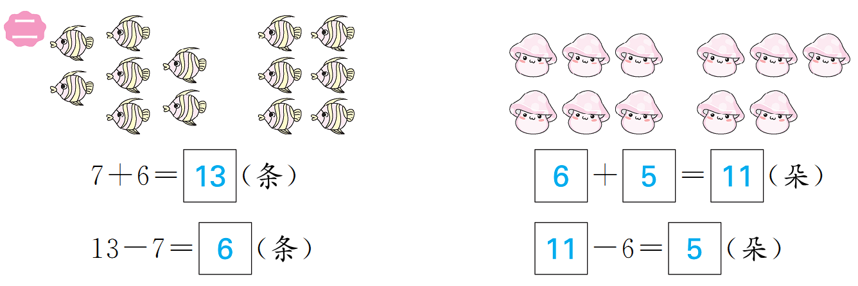

Slide 6
